Slide 1
Лекция 5
КОЛЕБАНИЯ И ВОЛНЫ

Slide 2
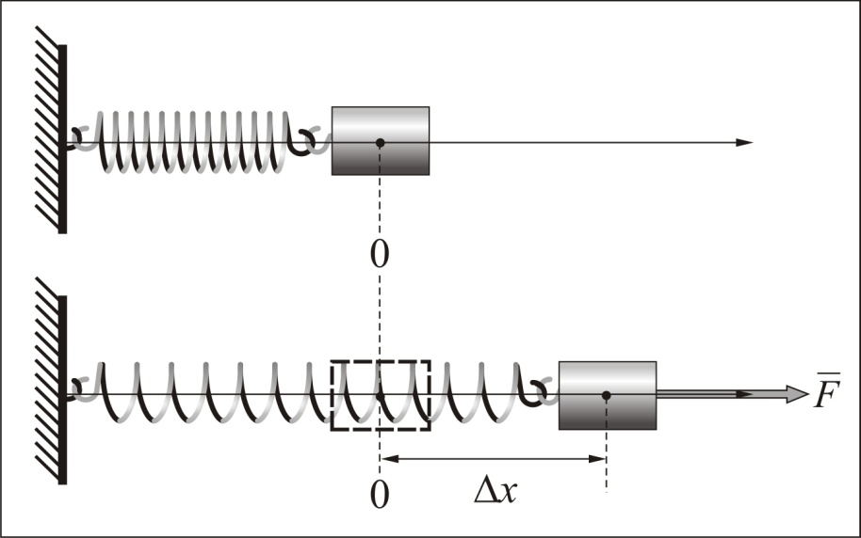


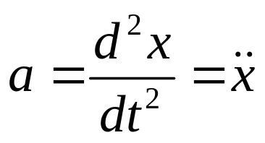

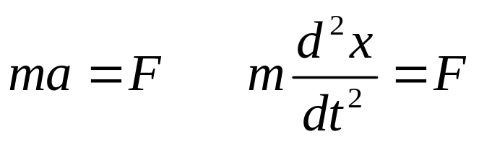

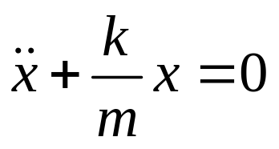

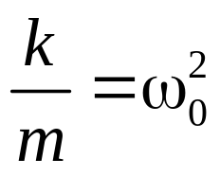
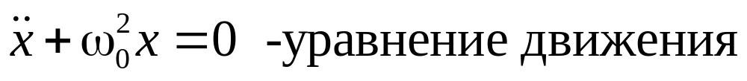
Гармонические колебания. Пружинный маятник
(6.1)
(6.1а)
(6.1б)
(6.1в)
(6.1г)
(6.2)

Slide 3
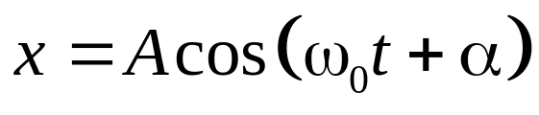
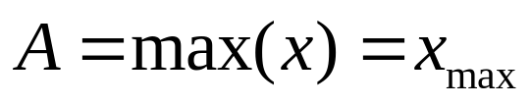
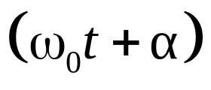

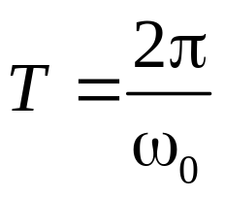

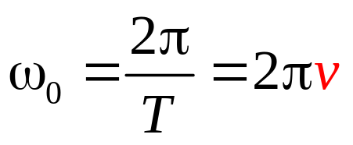
Гармонические колебания. Пружинный маятник (продолжение)
- уравнение гармонических колебаний
(6.2)
- амплитуда колебаний
фаза колебаний, угловая мера отклонения от
положения равновесия
начальная фаза
период колебаний
круговая (циклическая) частота колебаний
v - частота колебаний = 1/Т

Slide 4

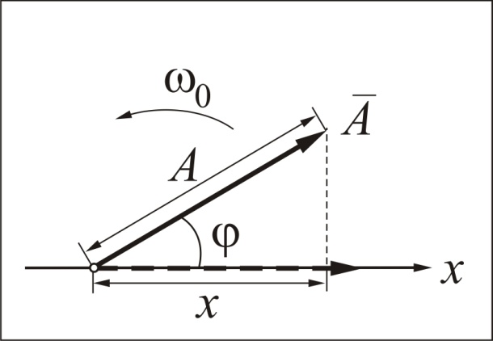
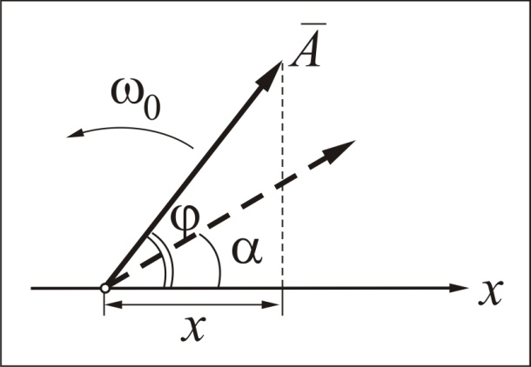
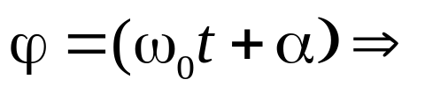

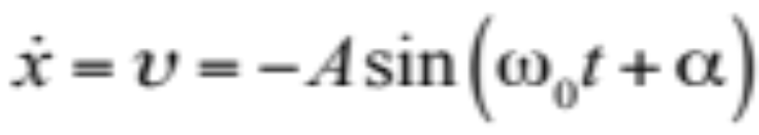
Гармонические колебания. (продолжение)
Колебательный процесс можно изобразить графически как вращение вектора с угловой скоростью ω₀ и фазой ϕ
(6.2а)
(6.2б)
Запаздывает по фазе на 90^{о} от скорости
Отклонение max – скорость 0
При прохождении равновесия – скорость max
Колебания системы – повторяющийся периодически процесс с прохождением положения равновесия.

Slide 5
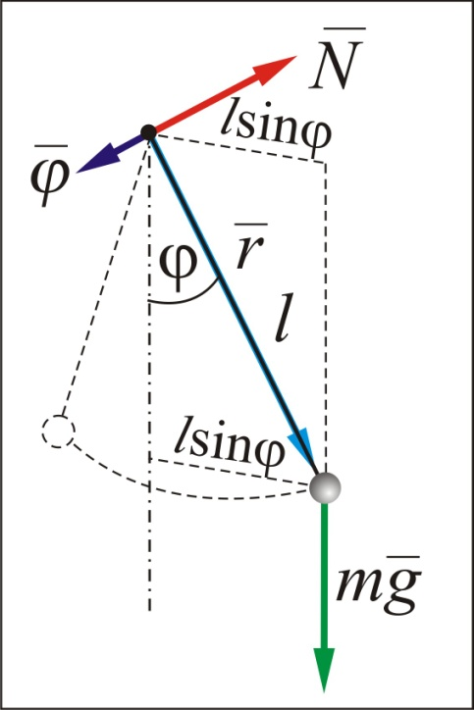
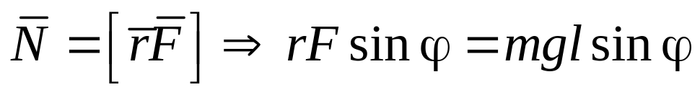
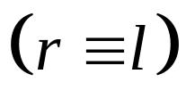



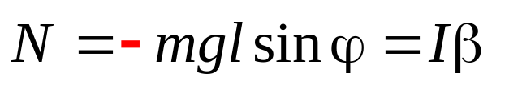
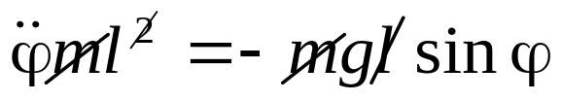

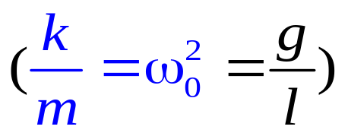
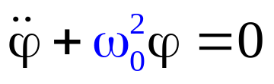
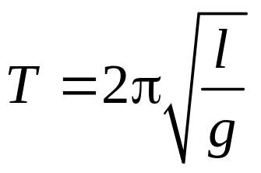
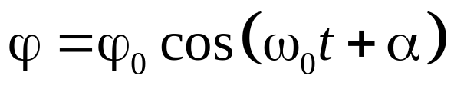
Математический маятник
(6.3)
(6.3а)
(6.4)
(6.4а)
При прохождении равновесия – скорость max
Самостоятельно – сложение колебаний

Slide 6
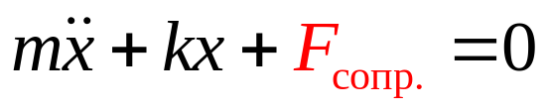
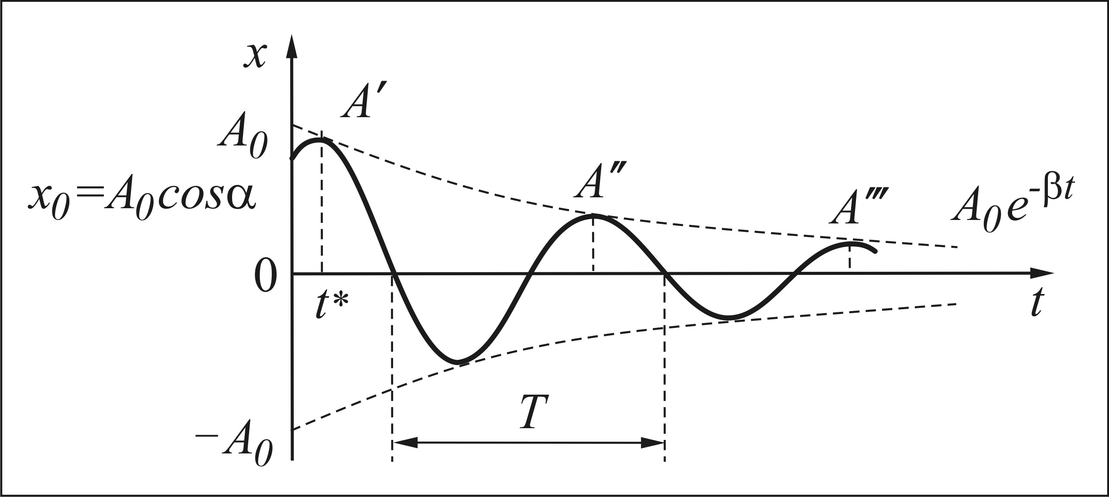

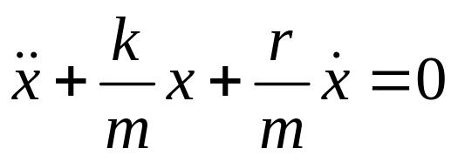
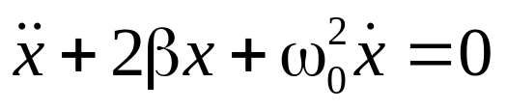
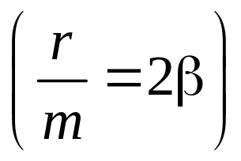
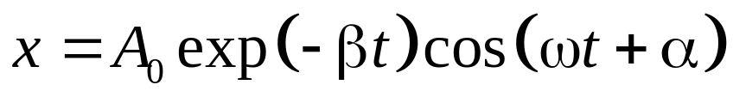
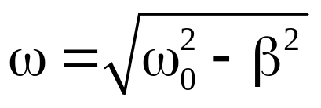
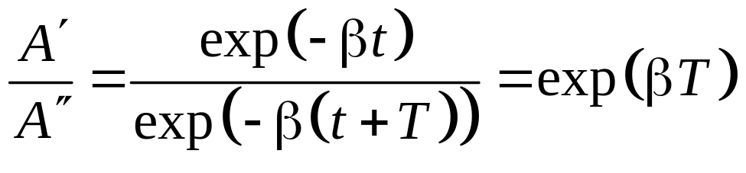
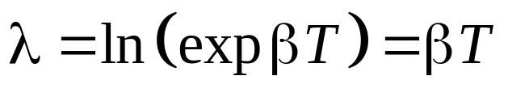
Затухающие колебания
(6.5а)
(6.5б)
(6.5в)
(6.5г)
(6.5д)
- декремент затухания
(6.5е)
-логарифмический декремент затухания
(6.5ж)

Slide 7
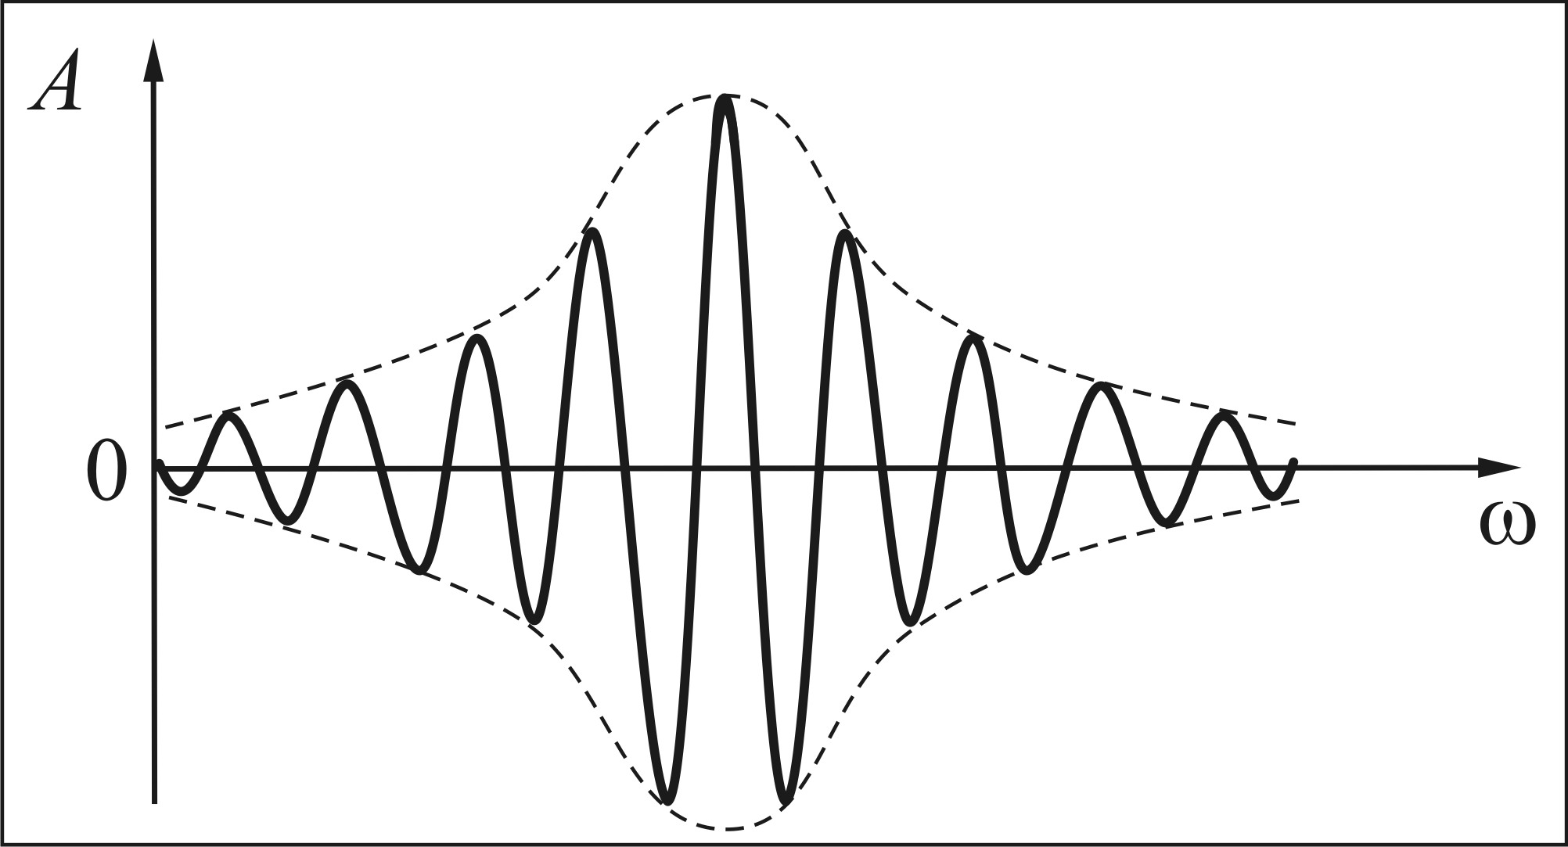
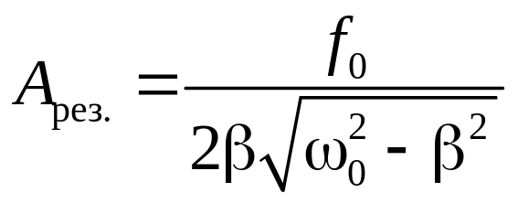
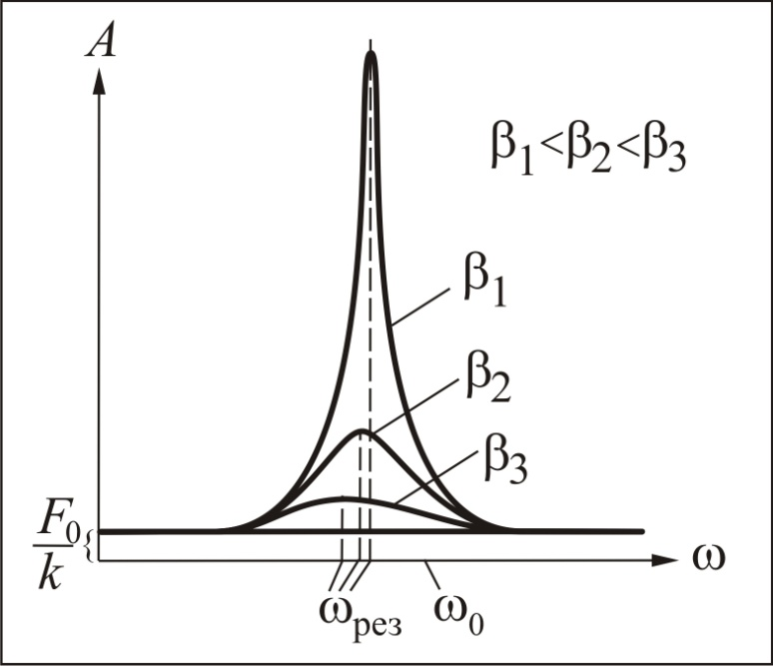
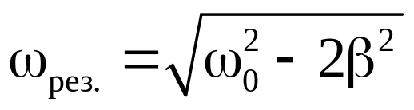
Вынужденные колебания. Резонанс
(6.6)
(6.6а)
(6.6б)
Notes:
Поправить производные

Slide 8
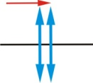

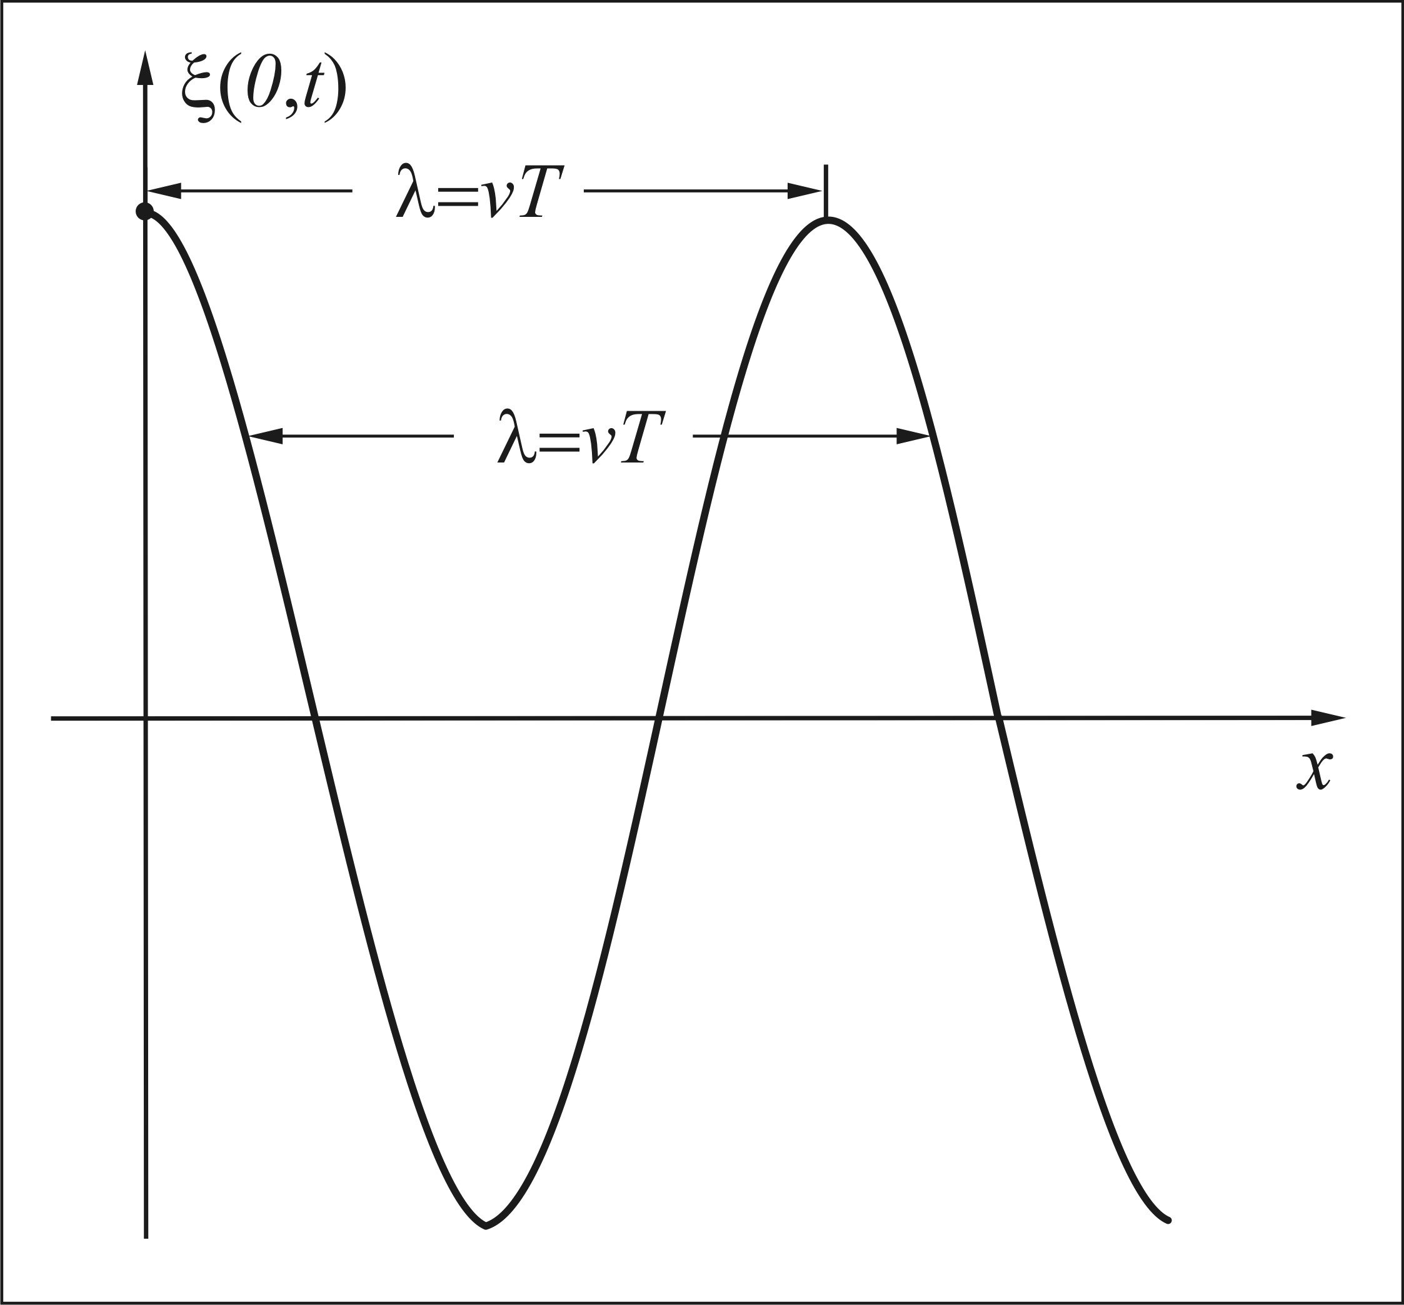
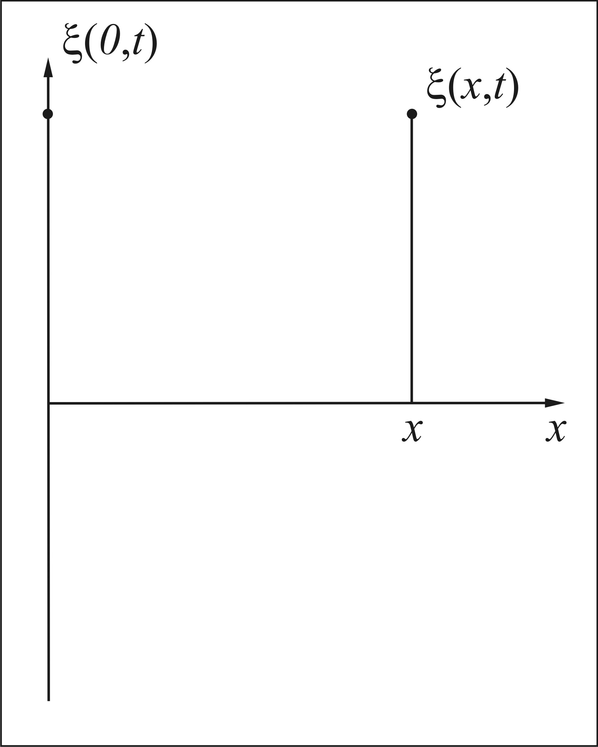


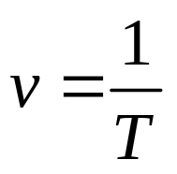
Волны
Механические волны, волновой процесс - распространение колебаний в упругой среде.
Поперечные – колебания совершаются перпендикулярно направлению распространения волны .
Продольные – колебания совершаются вдоль направления распространения волны . В твердых телах распространяются и те и другие, в жидкостях и газах – только продольные.
Фронт волны. Волновая поверхность. Отражение, поглощение, рассеяние дифракция и интерференция волн.

Slide 9
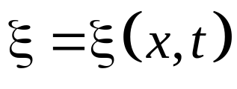
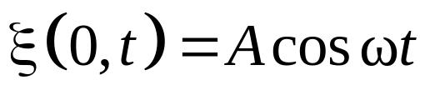
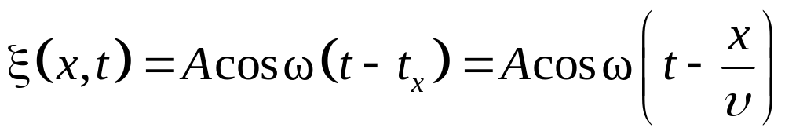
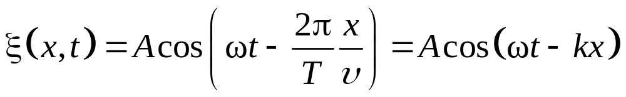
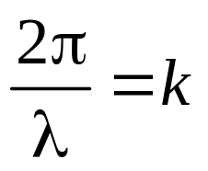


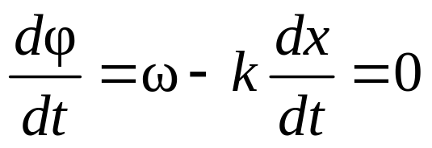
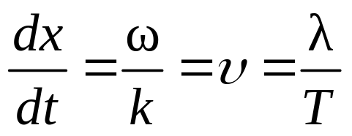

Уравнение плоской волны
(6.7)
(6.7а)
(6.7б)
(6.7в)
– скорость перемещения фазы

Slide 10
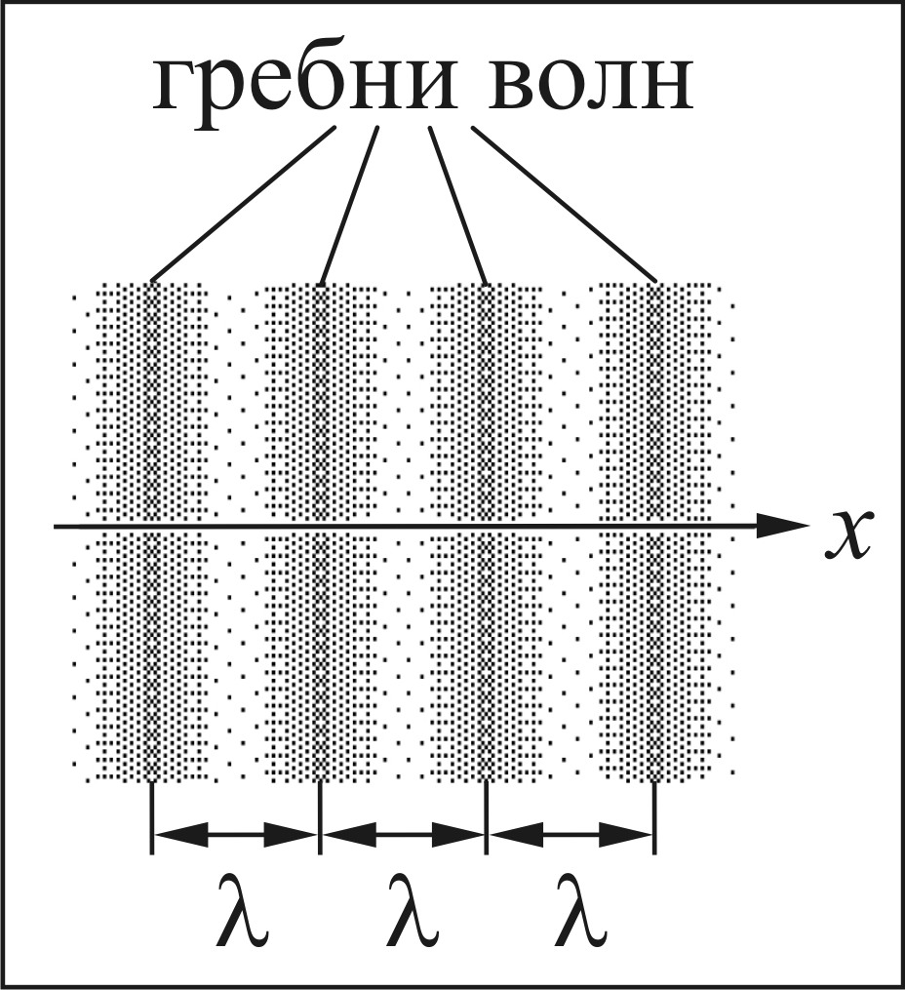
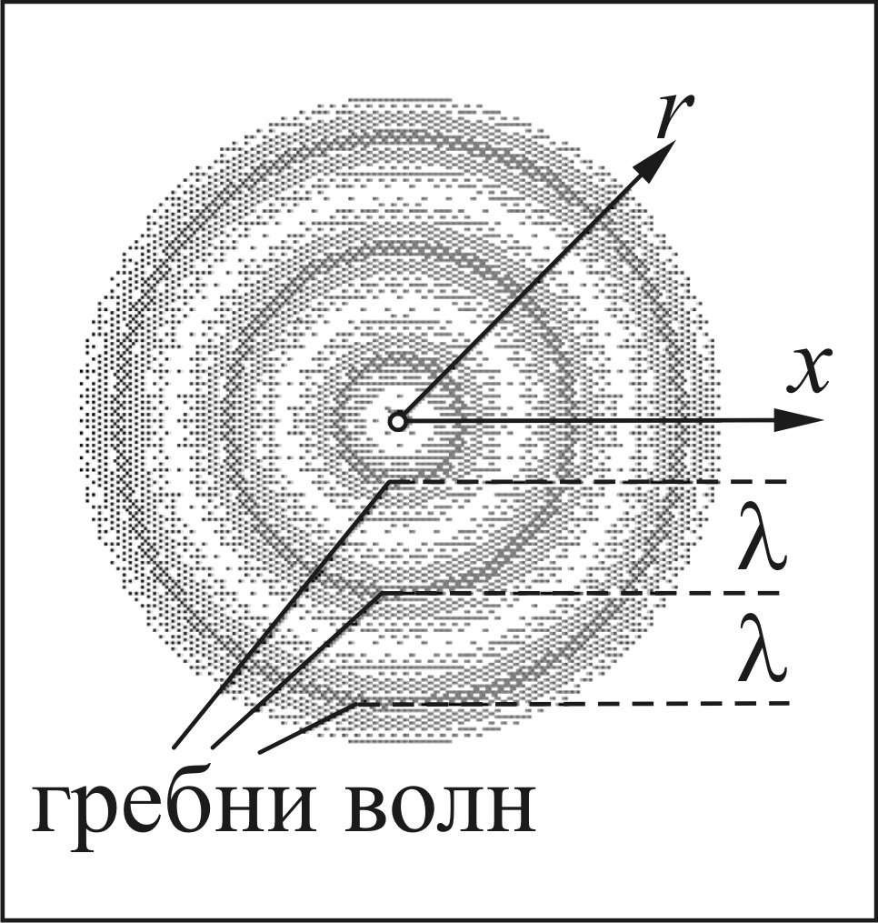
Изображение плоской и сферической волн
Плоская продольная волна
Сферическая продольная волна
x, r – направления распространения волн

Slide 11














Стоячие волны
(6.9а)6.7а
(6.9б)
(6.9в)
(6.9г)
(6.9д)
(6.9е)
Notes:
Поправить 6.9 е мин.

Slide 12






Биения
(6.10а)
(6.10б)
(6.11а)
(6.11б)

Slide 13

Звук
Звук – распространение механических колебаний в виде упругих волн в твёрдой, жидкой или газообразной среде. В узком смысле под звуком имеют в виду колебания в контексте с тем, как они воспринимаются органами чувств животных и человека. Звук характеризуется амплитудой и частотой (спектром частот). Диапазон воспринимаемых человеком частот от 16÷20 Гц до 15÷20 кГц. Звук ниже диапазона слышимости человека называют инфразвуком; выше: до 1 ГГц, – ультразвуком, от 1 ГГц – гиперзвуком.
В среднем скорость звука в воздухе 340÷344 м/с. Скорость звука (продольных волн) в упругой среде:
Здесь Е – модуль Юнга сжатия (модуль объемной упругости); ρ – плотность среды (жидкости или газа). Эта формула применима и к распространению продольных волн в тонком металлическом стержне. Скорость распространения поперечной волны в твердом теле определяется той же формулой, но вместо модуля Юнга (сжатия) Е, необходимо подставить модуль сдвига G.
Другие характеристики звука: звуковое давление, длительность, громкость, тембр (обертоновая окраска), порог слышимости, болевой порог и т.д.
(9.9)

Slide 14

Эффект Доплера
Акустический эффект Доплера заключается в изменении частоты воспринимаемого звука (приемника) при движении источника звука и приемника друг относительно друга.
С проявлением этого эффекта в повседневной жизни знаком, вероятно, любой человек: изменение звука сирены вначале приближающегося к наблюдателю, а затем удаляющегося от него (звук сирены тепловоза, паровоза на переездах, пожарной машины, машины скорой помощи, полиции, да и просто звука двигателя быстро движущегося автомобиля).
Notes:
.

Slide 15




Эффект Доплера
Всего имеется 4 варианта проявления эффекта Доплера:
Источник звука (генератор звуковых волн (частота колебаний v,скорость звука υ)приближается к покоящемуся наблюдателю:
Источник звука (источник) удаляется от покоящегося наблюдателя.
Наблюдатель (приемник) приближается к покоящемуся источнику звука.
Наблюдатель (приемник) удаляется от покоящегося источника звука.
(6.12а)
(6.12б)
(6.12в)
(6.12г)

Slide 16



Эффект Допплера (продолжение)
Схематическое представление допплероскопии
кровеносных сосудов
Совместное решение уравнений 6.12г и 6.12а дает выражение для разности частот на детекторе стационарного прибора, как результат биений, которое после калибровки запишется как:

Slide 17


Аускультация. Стетофонендоскоп
Аускультация – физический метод медицинской диагностики, заключающийся в выслушивании звуков, образующихся в процессе функционирования внутренних органов.
а б
Стетоскопы раннего периода (а),
современный стетофонендоскоп (б)

Slide 18

Схематическое изображение органа слуха у человека
Орган слуха состоит из наружного, среднего и внутреннего уха.
Как работает здоровое ухо:
звуковые сигналы поступают в слуховой проход и вызывают колебания барабанной перепонки,
колебания барабанной перепонки приводят в движение три слуховые косточки,
посредством слуховых косточек колебания передаются в жидкость внутреннего уха (улитки).
движение жидкости в улитке стимулирует крошечные волосковые сенсорные клетки,
волосковые клетки преобразуют механические колебания в электрические сигналы,
электрические сигналы посредством клеток спирального ганглия и слухового нерва передаются в кору головного мозга.
Мозг воспринимает и анализирует полученные сигналы как звук. Восприятие звука человеком измеряется в децибеллах.

Slide 19



Децибел
Децибел – это безразмерная единица, применяемая для измерения отношения ряда величин – «силовых» (силы тока, напряжения и т.п.) или «энергетических» (мощности, энергии, плотности потока мощности и т.п.)
р - величина звукового давления, р_{0,} = 2·10⁻⁵ Па на частоте 1 кГц), – величина, приятая за нулевой уровень.
I - интенсивность (мощность) звука
I₀ – величина, соответствующая нулевому уровню интенсивности

Slide 20

Аудиограмма
Тональная аудиограмма (выделена на сером фоне) – зависимость восприятия звука (порог слышимости с учетом звучания букв) от частоты на уровне шумов, т.е. восприятие тонального шума (tonal sound), характеризуемого единственной частотой или узкополосными компонентами, различаемыми на слух на фоне общего шума. Сплошная линия - восприятие звука фиксированной частоты.

